Slide 1



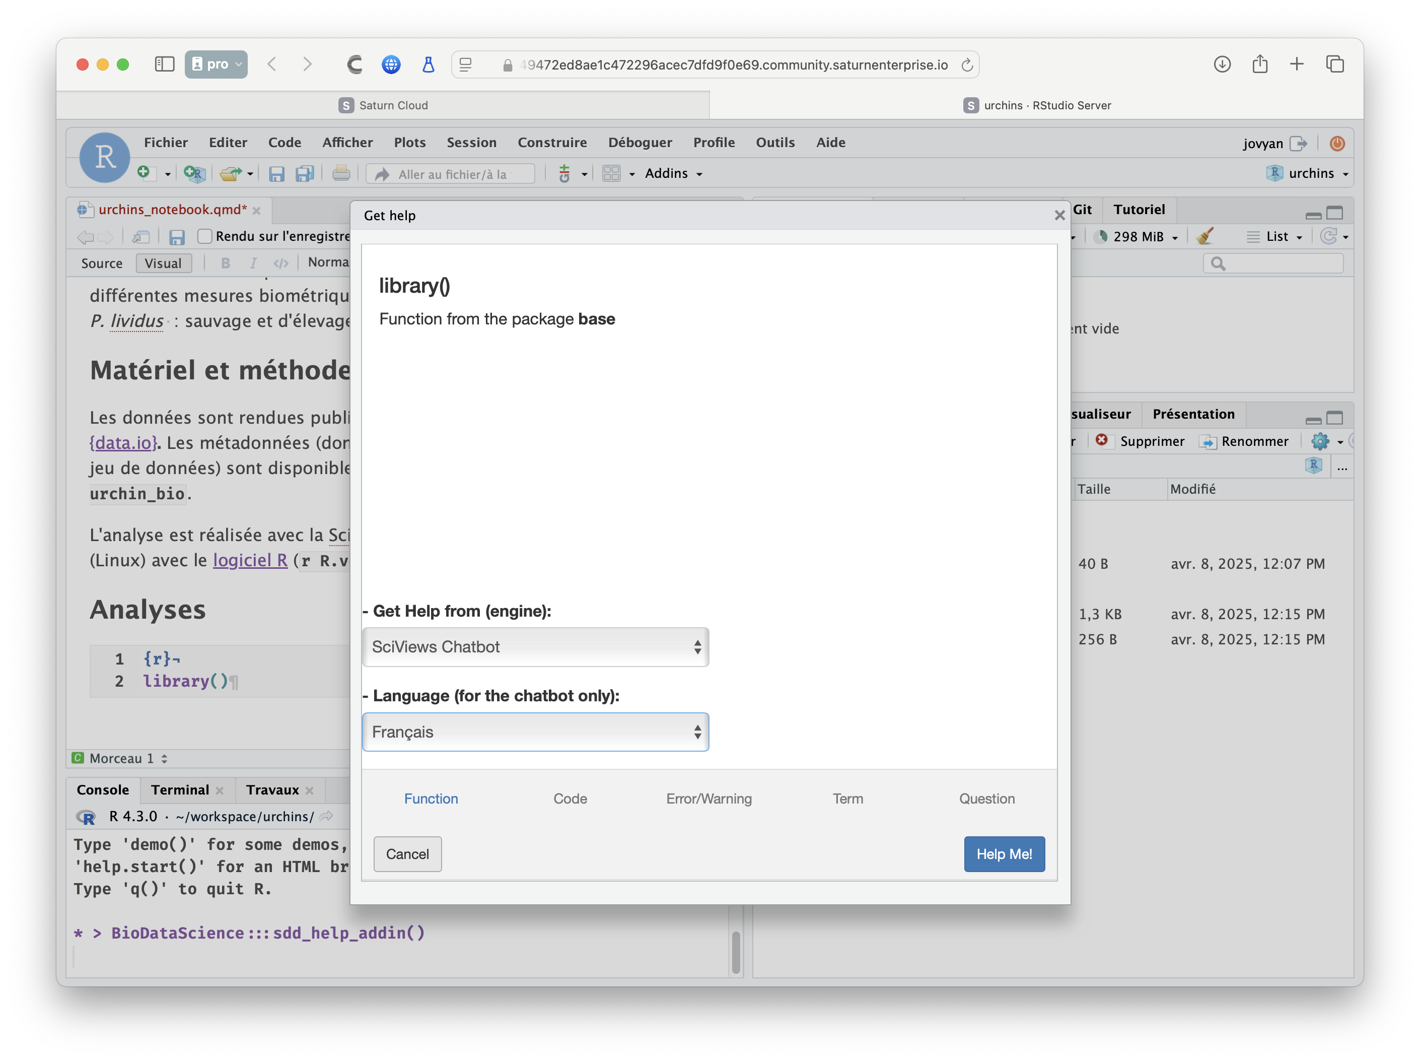
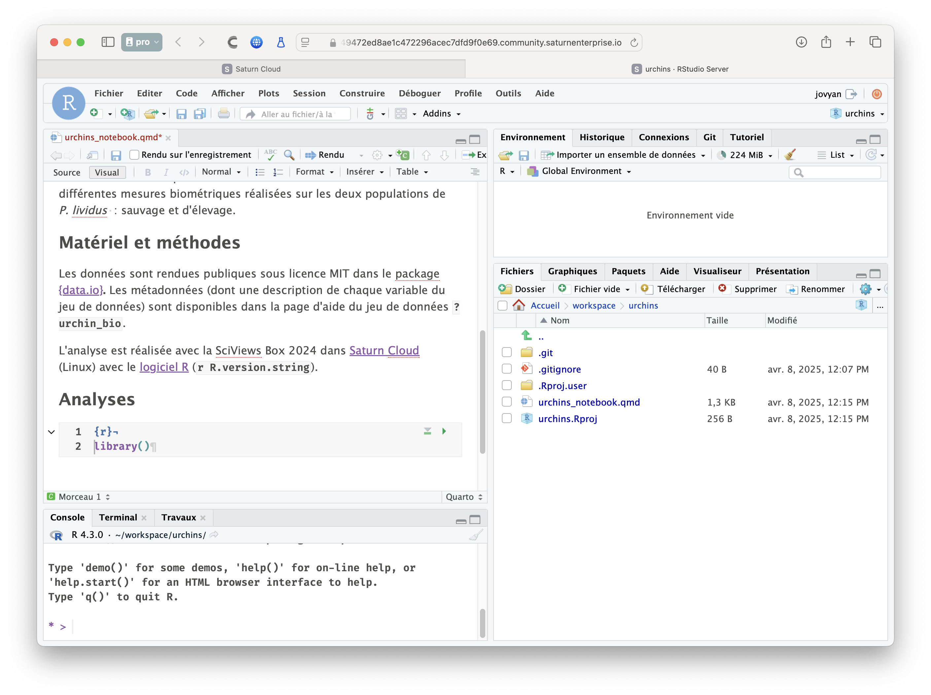
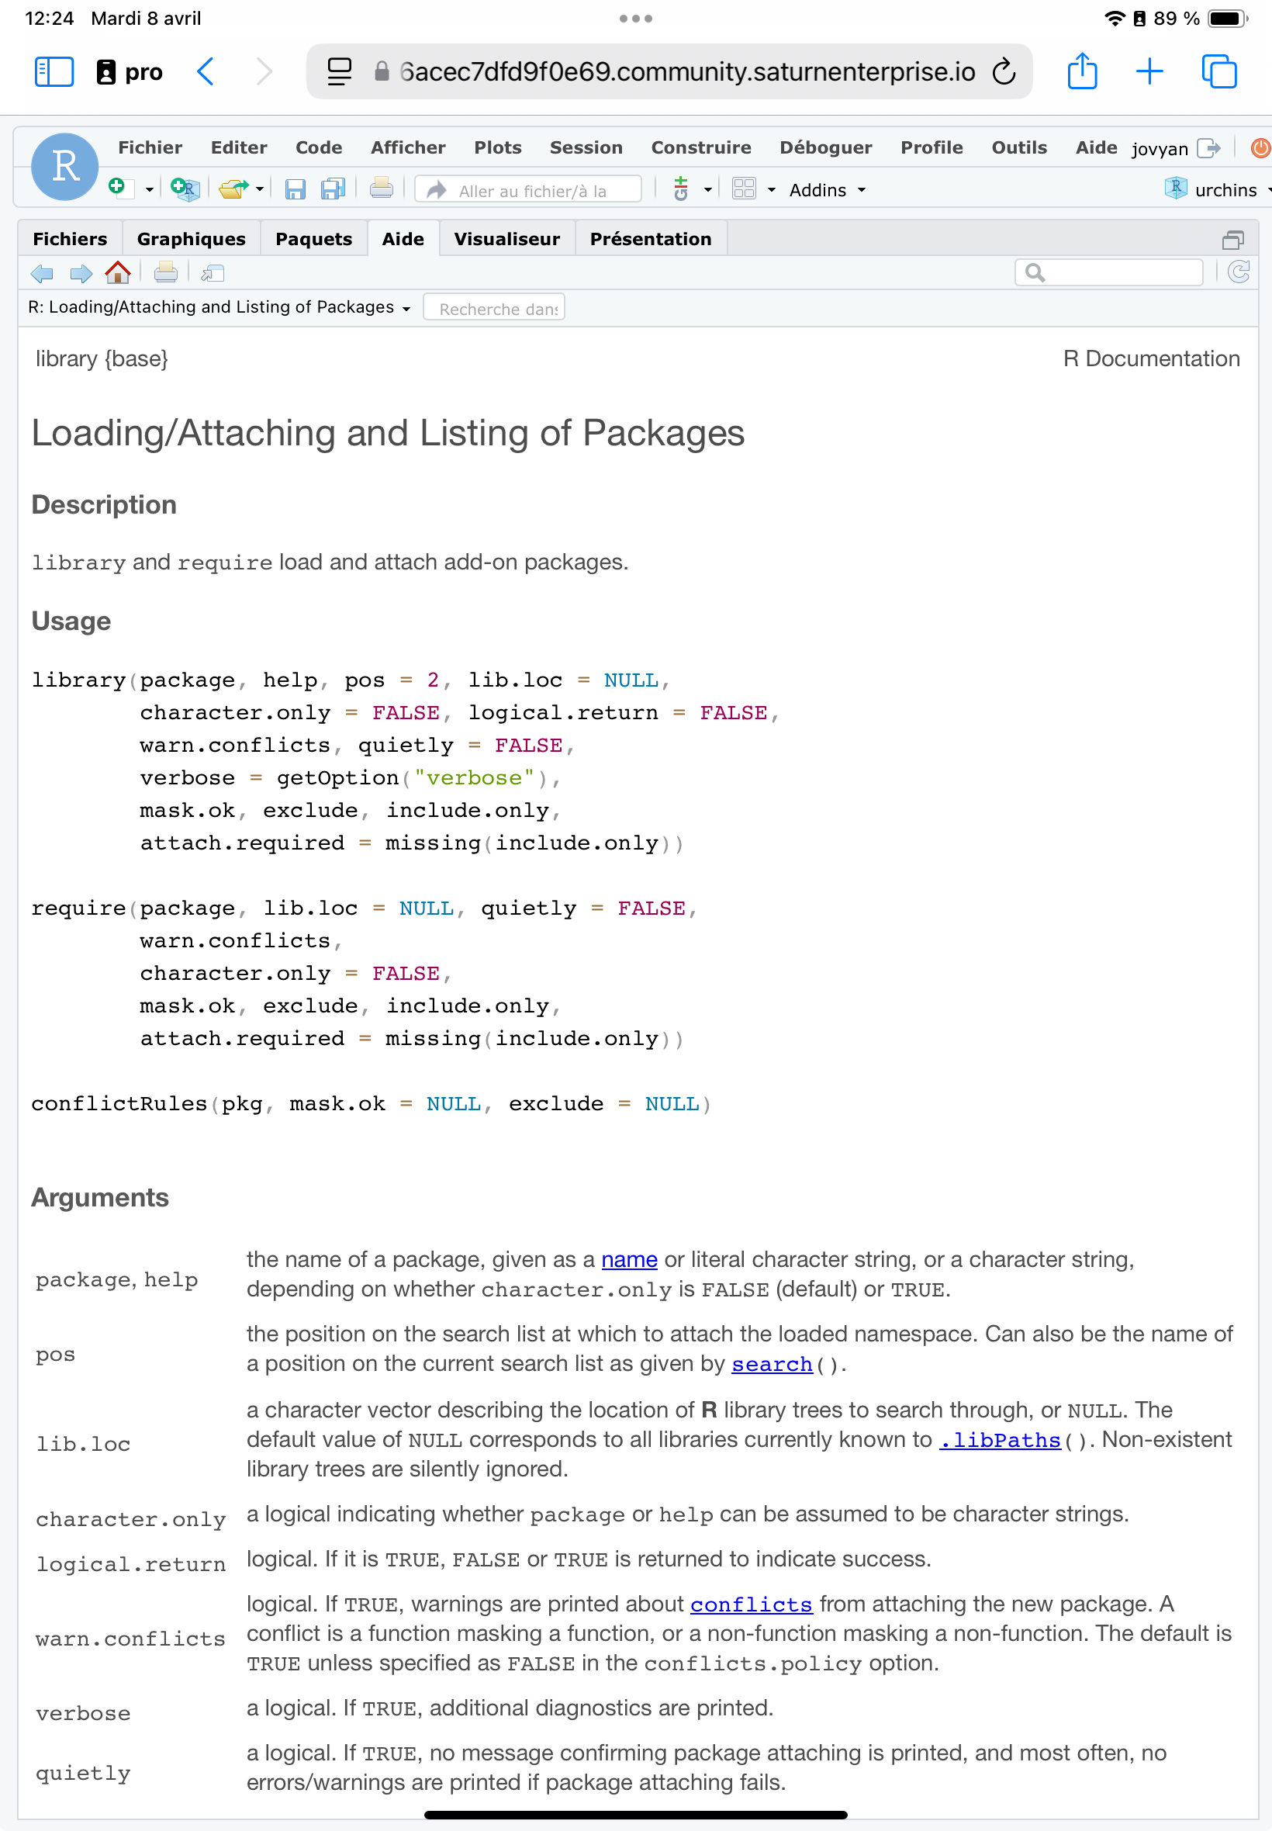
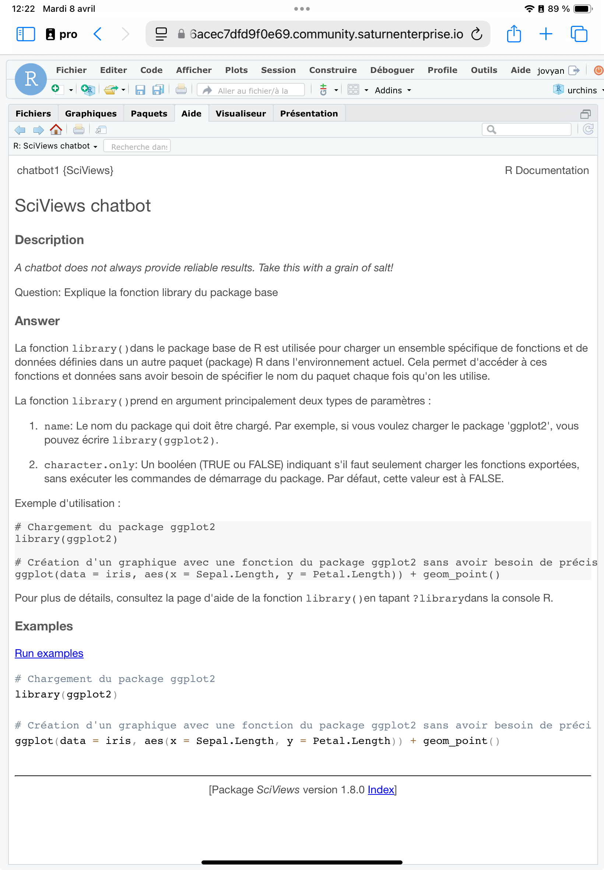
Pages d’aide simplifiées et en français dans R grâce à l’IA
G. Engels^{a,b*} & Ph. Grosjeanª
ª Service d’écologie numérique, Instituts Complexys et Biosciences
^{b} Service de la Cellule de pédagogie facultaire des Sciences, Institut Complexys,
Université de Mons (UMONS), 6 avenue du champ de mars, 7000 Mons, Belgique.
* guyliann.engels@umons.ac.be - https://github.com/GuyliannEngels
Résumé
Dans le logiciel R utilisé pour les cours de Science des Données à l’UMONS, les pages d'aide sont très techniques. Cette complexité freine les nouveaux utilisateurs de R. De plus, la barrière linguistique constitue un obstacle supplémentaire pour les non anglophones (l’aide est en anglais uniquement). Dans ce contexte, nous proposons le package R {helpai} qui permet, entre autres, de générer des pages d'aide simplifiées pour R, éventuellement en français, grâce à l’IA.
La page ainsi générée a une présentation similaire à une page d’aide « officielle », y compris dans RStudio (IDE au dessus de R). Elle fournit une description pas ou peu technique en deux ou trois paragraphes, documente les principaux arguments d’une fonction R et présente un exemple généralement exécutable. Enfin, elle pointe vers la page d'aide "officielle" de ladite fonction suggérant donc à l'étudiant de continuer sa lecture au travers de la documentation usuelle s'il le juge nécessaire.
Application pour
spécifier la recherche
Choix de l’outil d’aide
Choix de la langue
Type de questions
Page d’aide officielle de R
Page d’aide simplifiée générée par l’IA
1417 mots
241 mots
Structure codifiée
En anglais
Intégration dans les IDE comme RStudio (onglet Aide)
Explication technique très détaillée
Meilleure source d’information sur la fonction
Structure similaire
En français ou en anglais
Intégration dans les IDE comme RStudio (onglet Aide)
Explication simplifiée
Mise en garde contre l’IA, renvoi vers la page d’aide officielle
-
Notes:
www.virtualbox.org[
www.ubuntu.com
www.rstudio.com
www.r-project.org
www.github.com
www.lyx.org
www.python.org
www.jupyter.org
pythonhosted.org/spyder/index.htm

